Slide 1
Santé et accompagnement du handicap
jean-yves.pellegrin@sorbonne-universite.fr

Slide 2
Infirmerie
Pôle santé – Campus de Clignancourt (salle R22)
Une infirmière est en cours de recrutement et tiendra des permanences trois jours par semaine.
Écoute et conseil en matière de santé et d’hygiène de vie
Premiers soins en cas de malaise, blessures, douleurs...
Orientation vers le Service de Santé Étudiante (SSE) ou des centres extérieurs
Liaison avec les professionnels du réseau de soins (ex. consultation psy) et les partenaires du milieu universitaire.

Slide 3
Consultations médicales
Pôle santé – Campus Clignancourt – salle R22
Médecine générale, gynécologie et PAEH
Dr Clothilde Chanal
Lundi, 13h-18h (tous les 15 jours)
Mardi, 9h-12h et 13h-17h
Gratuit (rendez-vous sur Doctolib)

Slide 4
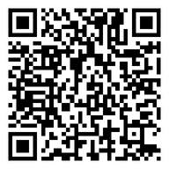
Accueil santé mentale
Les psychologues du SSE vous accueillent gratuitement sur plusieurs sites de l’université.
Au pôle santé, campus Clignancourt, salle R25
Les lundis et jeudis de 9h30 à 12h30 et de 13h à 17h (sur rdv, sauf entre 11h 30 et 12h30) Prise de rdv en ligne
Galerie Champollion, campus Sorbonne
Les lundis de 9h30 à 12h30
Au SSE, campus des Cordeliers
Du lundi au vendredi de 15h à 16h
15 rue de l’École de Médecine, escalier G, 3e étage

Slide 5
Lignes d’écoute
Vous ressentez le besoin de parler
- Nightline : 01 88 32 12 32 (de 21h à 2h30, tous les jours)
- Fil Santé Jeunes : 0 800 235 236
- Numéro national de prévention du suicide : 3114

Slide 6
Salle de repos
Salle R26 (pôle santé du campus de Clignancourt). Tous les jours de 9h30 à 17h30. Ouverte aux étudiant.e.s souhaitant s’isoler pour se reposer pour une durée de 30 minutes à 1 heure. S’adresser à l’accueil du pôle santé.

Slide 7
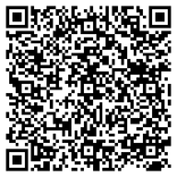
  Le Bureau accueil-handicap
Accueillir
Informer
Accompagner
Le Bureau accueil-handicap recrute
(Tuteurs individuels, preneurs de notes)
Le Bureau Accueil-handicap reçoit toute l’année sur rendez-vous
du lundi au jeudi de 9h à 12h et de 14h à 16h30, 18 rue de la Sorbonne.
Permanence à Clignancourt les mercredis de 9h30 à 18h30
(pôle santé, salle R25)

Slide 8
  Procédure de demande d’aménagements
Prendre contact par mail* avec le Bureau accueil-handicap le plus tôt possible : lettres-accueilhandicap@sorbonne-universite.fr
L’accueil-handicap fixe un rendez-vous et propose des aménagements
Puis prendre rendez-vous avec un médecin du SSE
Le SSE établit un avis médical, valide les aménagements
Le Bureau accueil-handicap édite une décision d’aménagements
Elle est transmise
- à l’intéressé.e
- au secrétariat pédagogique de son UFR
- à l’enseignant.e référent handicap
- au service des examens (le cas échéant)
- à tout service ou personnel concerné
* Pour communiquer avec l’accueil-handicap, utilisez toujours votre adresse Sorbonne.

Slide 9
  Exemples de types d’aménagements
Temps majoré pour les DST et examens
Pauses
Accès aux locaux
Installation en salle Adaptation des sujets Aides matérielles (prêt d’ordinateur, casque antibruit…) Aides humaines : Preneur de notes Secrétaire d’examens Soutien individuel (tutorat)

Slide 10

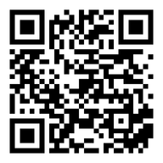
  Atypie-Friendly
Programme d’inclusion pour les étudiant.e.s neuro-atypiques (TSA, TDAH...).
Le dispositif est intégré au Bureau accueil-Handicap,
Il s’efforce de personnaliser l’accompagnement des personnes neuro-atypiques en sensibilisant et formant les enseignants et étudiants qu’elles sont amenées à rencontrer pendant leur cursus.
Pour plus d’information, rendez-vous sur https://atypie-friendly.fr/

Slide 11

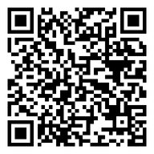
  Les dispositifs d’entraide étudiante
Le Partage de notes
Des étudiant.e.s volontaires partagent leurs prises de notes avec celles et ceux qui sont absents pour raison médicale ou professionnelle.
Candidatures et demandes sur Moodle > Vie étudiante
Les volontaires du partage de notes bénéficient de l’engagement étudiant.

Slide 12

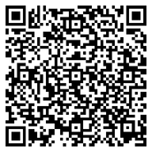
  Les dispositifs d’entraide étudiante
Le Parrainage
Échange d’astuces et de bonnes pratiques, conseils méthodologiques et orientation, vie quotidienne et étudiante, etc.
Le parrainage peut également être utile aux étudiant.e.s en situation de handicap.

Slide 13
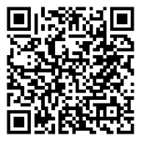
Aides sociales
(Ponctuelles ou sur le plus long terme)
Exonération/remboursement des frais d’inscription
Aides CVEC :
Bons alimentaires, aides financières, pack numérique
Les dossiers de demande sont à déposer en ligne auprès du service des bourses
01 40 46 25 87 / 25 87, lettres-bourses@sorbonne-universite.fr
Permanence du CROUS
Une assistante sociale vous reçoit au pôle santé
Lundi, mardi, mercredi et vendredi
Salle R24

